Slide 1
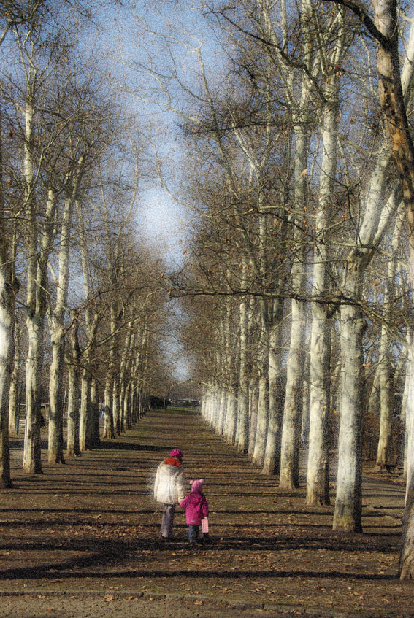
DOSPĚLÍ
NA CESTĚ
Osobnostní charakteristiky osob s historií náhradních forem péče
Hana Novotná
VÝSLEDKY VÝZKUMU PODPOŘENÉHO NADAČNÍM FONDEM J&T

Slide 2
Baterie psychologických testů
13 psychologických testů
Osobnostní rysy
Traumatické zážitky
Strategie zvládání zátěže
Kvalita vztahů
NEO
PSSI
BDI-II
DES-20
SDQ
TAS-20
CTQ
TSC-40
SVF
Rohnerova metoda rodinné diagnostiky
Dotazník vztahů
Škála attachmentu pro dospělé
UCLA Loneliness Scale

Slide 3
NEO (R. R. McCrae, P. T. Costa)
Škály: | VS | KS
neuroticismus | 25,7 | 22,1
extraverze | 27,6 | 26,6
otevřenost | 23,6 | 24,2
přívětivost | 27,2 | 27,7
svědomitost | 28,2 | 28,1
Osoby s ÚV
28,7
28,4
24,9
26,6
28,9
Vyšší vulnerabilita?
→ osoby výhradně s ÚV statisticky významně vyšší hodnoty na škále neuroticismu než osoby, které strávily část dětství v náhradních rodinách
Osobnostní rysy

Slide 4
PSSI (J. Kuhl, M. Kazén)
Škály: | VS | KS | Extrémní podoba → porucha osobnosti:
1. Ochotný styl | 15,9 | 15,0
2. Klidný styl | 17,0 | 15,8
3. Příjemný styl | 13,8 | 12,7
4. Impulzivní styl | 14,9 | 13,7 | hraniční
5. Loajální styl | 17,6 | 17,4
6. Kritický styl | 16,1 | 14,9
7. Ctižádostivý styl | 18,6 | 18,9
8. Optimistický styl | 16,3 | 15,9
9. Intuitivní styl | 16,2 | 13,7 | schizotypní
10. Pečlivý styl | 5,6 | 4,9
11. Sebenejistý styl | 15,3 | 12,0 | úzkostná, vyhýbavá
12. Rezervovaný styl | 17,6 | 17,9
13. Nedůvěřivý styl | 13,8 | 11,9 | paranoidní
14. Sebeprosazující styl | 18,7 | 17,2 | disociální
Osobnostní rysy
Inventář stylů osobnosti a poruch osobnosti

Slide 5
PSSI (J. Kuhl, M. Kazén)
Na základě výsledků lze u osob s náhradními formami péče usuzovat na:
větší potíže s rozlišováním hranic mezi sebou a druhými
impulzivní až nutkavé jednání
slabá souvislost se zkušenostmi zneužívání a zanedbávání
silnější sklony ke zpochybňování sama sebe a k negativismu
Osobnostní rysy
Inventář stylů osobnosti a poruch osobnosti

Slide 6
BDI-II (Beck)
silnější sklony k depresivitě u osob se zkušeností
s náhradními formami péče
v anamnestickém dotazníků
statisticky významně nižší
spokojenost
dědičnost, typ péče v dětství
 | VS | KS
Ø skór | 17,0 | 12,3
Osobnostní rysy
Beckův inventář depresivity

Slide 7
BDI-II (Beck)
B = ústavní výchova
E = ÚV + pěstounská nebo adoptivní rodina
A = původní rodina + ÚV
C = původní rodina + ÚV + pěstounská nebo adoptivní rodina
KS = kontrolní skupina
F = pěstounská nebo adoptivní rodina
D = původní rodina + pěstounská či adoptivní rodina
Osobnostní rysy
Beckův inventář depresivity

Slide 8
DES / SDQ D. Bernstein, F. Putnam / E. R. S. Nijenhiem
disociativní symptomy mohou být přetrvávající reakcí na traumatické události v dětství a souviset s dalšími projevy (např. zhoršená schopnost kontroly impulzů, obsedantními myšlenkami, úzkostmi, somatizačními potížemi atd. (Soukup a kol., 2009)
 | VS | KS
ø skór | 87,4 | 66,2
 | VS | KS
ø skór | 37,5 | 30,6
104,6 | Osoby s ÚV | 41,6
Dissociative Experiences Scale
Somatoform Dissociation Questionnaire
Osobnostní rysy

Slide 9
TSC-40 / CTQ J. Briere, M. Runtz /D. P. Bernstein, L. Fink
 | VS | KS
ø skór | 42,7 | 31,1
 | VS | KS
emocionální zneužívání | 9,8 | 8,2
fyzické zneužívání | 9,0 | 7,3
sexuální zneužívání | 7,0 | 5,5
emocionální zanedbávání | 15,7 | 11,9
fyzické zanedbávání | 12,6 | 10,2
Osoby s ÚV | 52,1
Údaje z anamnestického dotazníku:
→ alespoň jeden typ násilí (fyzické, psychické, sexuální) v průběhu života zažilo 48,5 % osob z KS a 56,3 % osob z VS
→ osoby se zkušeností s násilím dosahovaly vyšších skórů v testu TSC-40.
Trauma Symptom Checklist
Childhood Trauma Questionnaire
Traumatické zážitky

Slide 10
CTQ (D. P. Bernstein, L. Fink)
Traumatické zážitky

Slide 11
SVF-78 (W. Janke, G. Erdmannová)
 | VS | KS
Podhodnocení | 12,7 | 11,9
Odmítání viny | 12,2 | 11,6
Odklon | 13,7 | 12,8
Náhradní uspokojení | 14,2 | 12,6
Kontrola situace | 14,8 | 16,5
Kontrola reakcí | 14,6 | 15,6
Pozitivní sebeinstrukce | 15,1 | 15,3
Potřeba sociální opory | 15,2 | 15,2
Vyhýbání se | 15,2 | 15,1
Únik | 12,6 | 11,9
Přemítání | 13,5 | 14,3
Rezignace | 11,6 | 9,6
Sebeobviňování | 12,8 | 11,4
Osoby s ÚV
13,1
13,7
14,1
15,0
15,8
15,1
16,6
16,8
15,2
14,0
16,3
14,3
14,1
Strategie zvládání zátěže
Streβverarbeitungsfragebogen

Slide 12
SVF-78 (W. Janke, G. Erdmannová)
A = původní rodina + ÚV
B = ÚV
C = původní rod. + ÚV + pěstounská/adoptivní rod.
D= původní rod. + pěstounská/adoptivní rod.
E = ÚV + pěstounská/adoptivní rod.
F = pěstounská/adoptivní rod.
KS = kontrolní skupina
Strategie zvládání zátěže
Streβverarbeitungsfragebogen

Slide 13
Rohnerova metoda rodinné dg.
Mann-Whitneyův U test
 | VS | KS
Citová vřelost | 58,6 | 63,2
Hostilita a agresivita | 32,9 | 30,9
Nevšímavost | 30,6 | 26,7
Odmítání | 21,3 | 19,1
Kolmogorov-Smirnov test
A = původní rodina + ÚV
B = ÚV
C = původní rod. + ÚV + pěstounská/adoptivní rod.
D= původní rod. + pěstounská/adoptivní rod.
E = ÚV + pěstounská/adoptivní rod.
F = pěstounská/adoptivní rod.
KS = kontrolní skupina
Kvalita vztahů

Slide 14
Statisticky významné rozdíly mezi VS a KS a v rámci VS nebyly zjištěny u testů:
TAS-20 (Toronto Alexithymia Scale)
Škála attachmentu pro dospělé
Dotazník vztahů
UCLA Loneliness Scale
 | VS | KS
ø skór / SD | 54,4 / 14,7 | 52,3 / 11,0
 | VS | KS
ø skór / SD | 47,6 / 12,3 | 45,8 / 9,2
 | VS | KS
ø skór / SD | 16,2 / 3,8 | 15,6 / 3,6
 | VS | KS
ø skór / SD | 32,0 / 6,6 | 31,1 / 4,5

Slide 15
Shrnutí – osoby se zkušenostmi s náhradními formami výchovy
Častěji sklony k:
depresivitě
neuroticismu
impulzivitě
disociativním symptomům
sebenejistotě
intuitivnosti
negativismu
nedůvěřivosti
sebeprosazování
potížím s rozlišováním hranic mezi sebou a druhými
rezignaci, obviňování sebe sama ve stresových situacích
nižšímu využití strategií dovolujících získat pocit vlastního vlivu na průběh situace
-------------------------------------------
vyšší míra traumatických symptomů
vyšší míra fyzického zneužívání a zanedbávání a emocionálního zanedbávání v dětství
pociťovaná nevšímavost, citový chlad a odmítání od pečující osoby
osoby s ÚV – pěstounská / adoptivní péče – běžná populace

